Slide 1
Apresentação Pessoal
Rafael Ramalho Molinari Fialho da silva

Slide 2
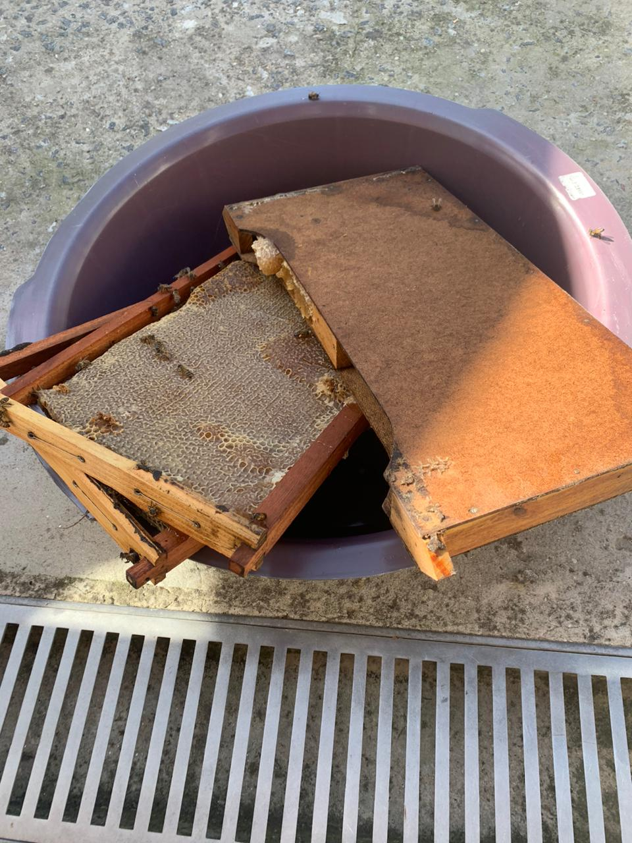
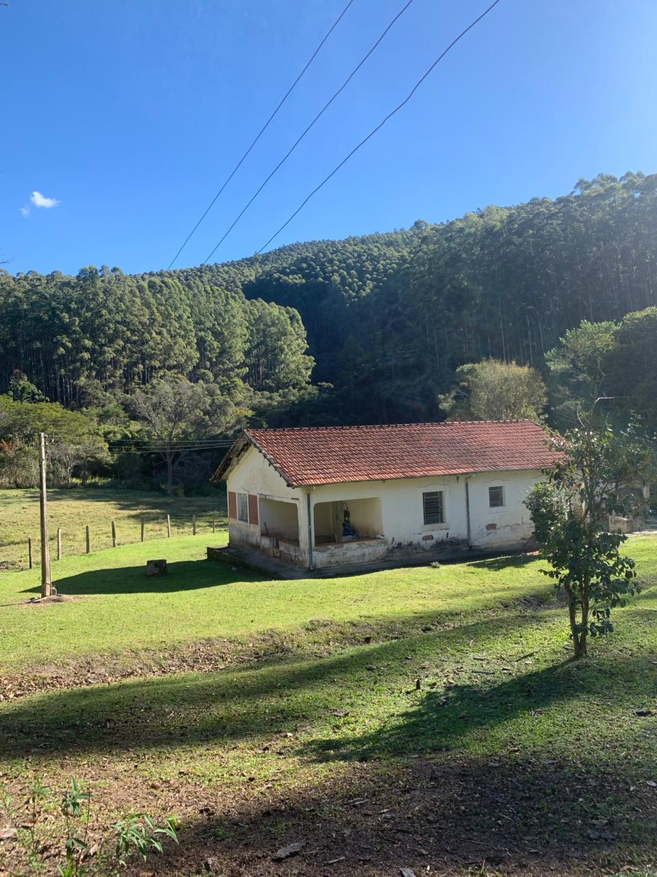
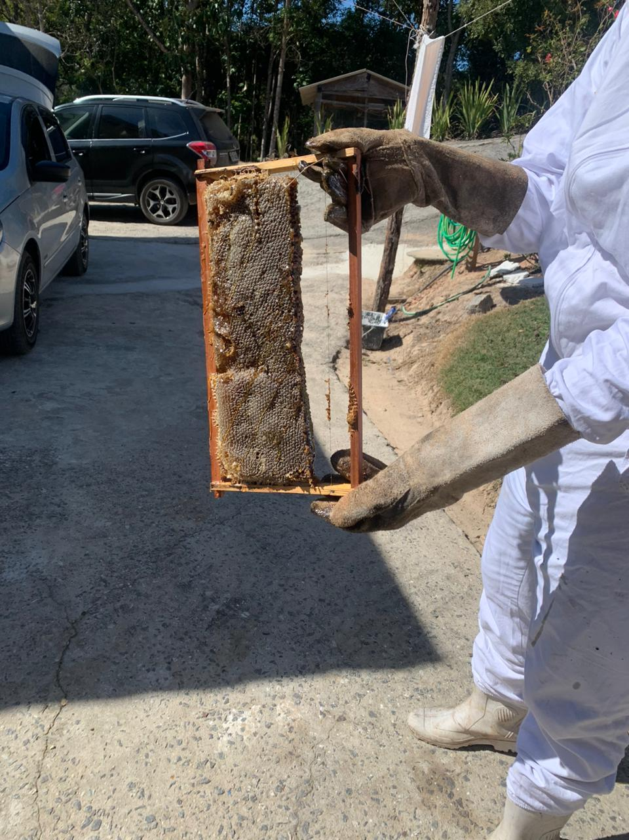
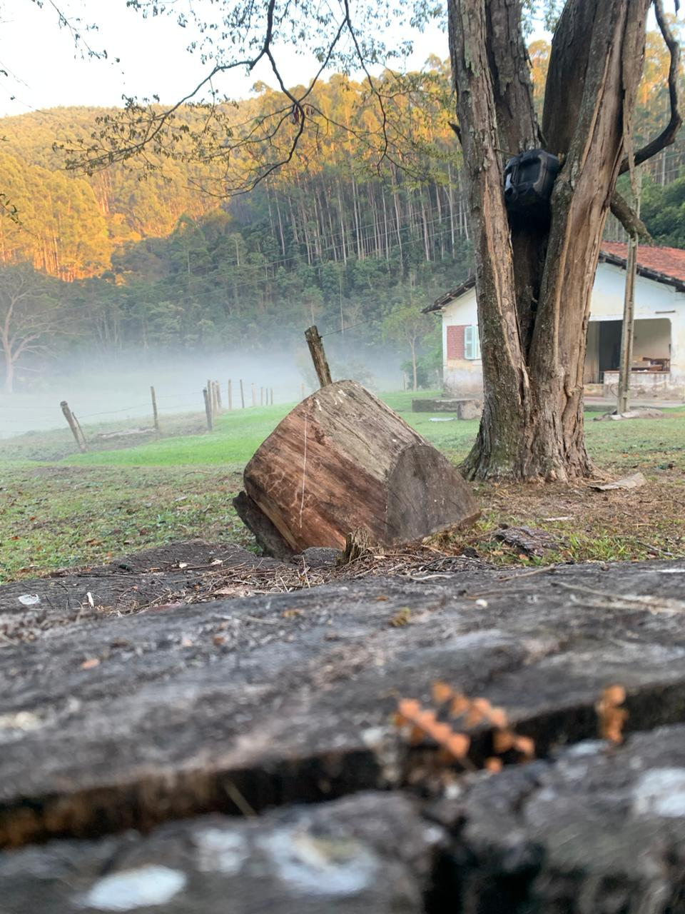
SOFT SKILLS
Rafael Ramalho Molinari Fialho da Silva
18 anos
Roça
Apicultor Amador
Gosto de Moto
Trilha no Mato

Slide 3
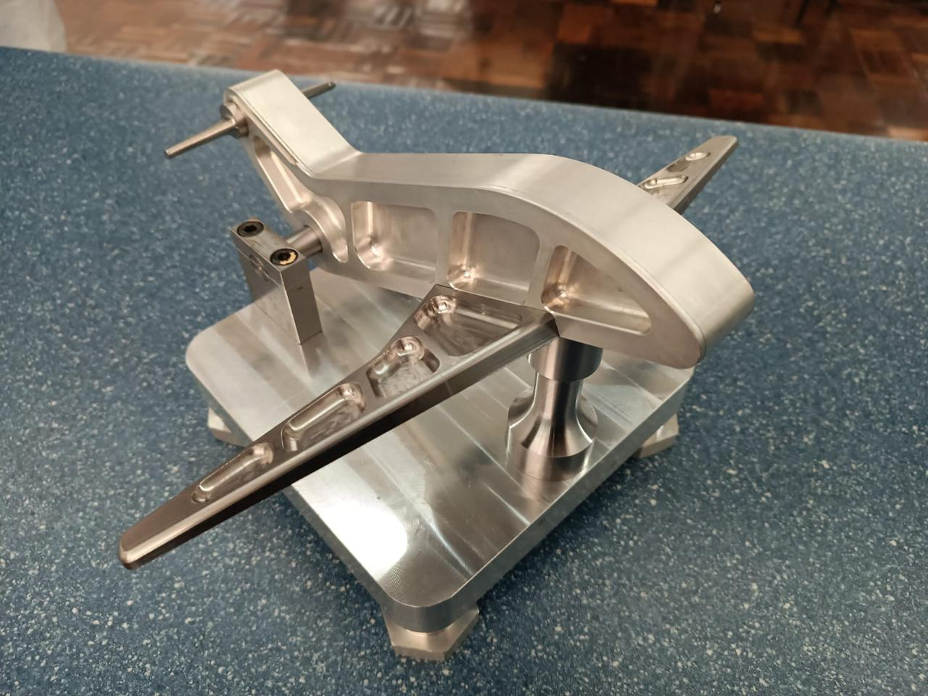
Formação Acadêmica
CAI-Mecânico de Usinagens Especiais
CAI-mecânico de Usinagem Aeroespacial

Slide 4
Experiência Profissional
3 meses de freelance MIRAGE Usinagem Aeroespacial LTDA.
2 meses de Operador CNC Maquinas 5 Eixos Globo Usinagem (Atualmente)

